Slide 1
ÖBU Celitics
Föräldramöte 2023-09-07

Slide 2
Laget.se
All information går via laget.se
Träningstider / Matcher / Försäljning / Allmän information
Se till att läs denna information (samt vara på kallelser så snart ni kan)
Aktivera notiser för nyheter/kallelser (och läs eran mail)
Man kan även synka lagets kalender med eran kalender i mobilen så alla aktiviteter syns där.
iPhone: ange webcal://cal.laget.se/3333333.ics i webbläsaren och klicka sedan på Abonnera/Prenumerera
Android & Google: Logg in på Google-kalendern via en dator och klicka på plusknappen ovanför Mina kalendrar. Välj att ange webcal://cal.laget.se/3333333.ics och klicka på ”Lägg till kalender”
Appen, använder ni inte den så föreslår vi att ni gör det
Enkelt att se kalendern, kallelser och information

Slide 3
Träning
Träningstider
Tisdagar 16:30 – 18:00, Odensalaskolan
Torsdagar 18:30 – 20:00, Odensalaskolan
Söndagar 15:30 – 17:00, Odensalaskolan
Tränare
Oskar Alm, Tisdagar & Torsdagar
Simon Jonsson, Tisdagar & Torsdagar
Johan Birkemo, Söndagar
Mattias Benerfalk, Söndagar
Spelare
16 st

Slide 4
Matcher U14-serien
Vi spelar 20 matcher
Bräcke
Härnösand Miracles
Kramfors P14
Ragunda P14
Sundsvall P14
Svall/Stöde P14
Ånge
ÖBU Blazers (P10-12)
ÖBU Frösö Knicks
ÖBU Great Lakers (P10/11)
Matchdagar (preliminärt)
Lör Sep 30 (H)
Lör Oct 7 (B, Härnösand)
Fre Oct 13 (H)
Sön Oct 15 (B, Östersund)
Lör Oct 28 (H)
Tor Nov 9 (B, Östersund)
Sön Nov 26 (H)
Lör Dec 2 * 2 (B, Sundsvall)
Lör Jan 20 * 2 (B, Ånge/Bräcke)
Tor Jan 25 (H)
Lör Feb 10 (H)
Lör Feb 17 (B, Östersund)
Tor Feb 22 (H)
Lör Feb 24 (B, Ragunda)
Lör Mar 2 (H)
Lör Mar 16 (B, Stöde/Svall)
Lör Mar 23 (H)
Lör Apr 13 (H)
* H = Hemma, B = Borta. (B, Östersund = bortamatch men i Östersund

Slide 5
Sekretariat
Jenny (Albins mamma) fortsätter att agera samordnare för sekretariat

Slide 6
Södertälje Open 3 nov – 5 Nov
Avfärd: buss Tor 2 Nov (runt lunch)
2 lag anmälda (U14 och U15)
Total kostnad: ca 46.500 SEK
Logi
Måltider
Transport
Intäkter
Kostnad per spelare: ca 1.500 SEK (22.500 SEK)
Försäljning plastpåsar: ca 12.000 SEK

Slide 7
Eskilstuna cup 26-28 April
Avfärd: buss tidigt Fredag 26 maj
2 lag anmälda (U14 och U15)
Total kostnad: ca 38.000
Logi
Måltider
Transport
Kostnad per spelare: ca 1.000 SEK

Slide 8
Ekonomi
Datum | Kommentar | Inbet | Utbet
2022-11-29 | Öppnade konto | 0
2022-11-29 | Försäljning toapper | 10 400
2022-11-29 | Anmälningsavgift Eskilstuna cup |  | -5 000
2022-12-15 | Julklapp Simon & Oskar |  | -1 400
2023-02-15 | Inbet alla spelare Eskilstuna (1095:-/pers) | 17 520
2023-02-15 | Betalning cupkort (1095:- * 20) |  | -21 520
2023-03-03 | Försäljning Ängekassen | 14 200
2023-03-03 | Utlägg av Mattias för cupkort |  | -380
2023-04-27 | Betalning buss Eskilstuna Cup |  | -11 115
2023-05-08 | Middag Oskar&Simon Eskilstuna hemresa |  | -314
2023-05-24 | Sommarpresent Oskar & Simon |  | -1 000
2023-05-25 | Avslutningsfika |  | -161
 |  | 42 120 | 40 890
2023-05-26 | Saldo |  | 1 230

Slide 9
Ekonomi
Utgifter Sep | Belopp
Anmälningsavgift Södertälje | 5 900
Anmälningsavgift Eskilstuna | 5 000
Cupkort Södertälje | 28 405
 | 39 305
Intäkter Sep | Belopp
Inbet cupkort Södertälje | 22 500
Försäljning påsar | 12 200
 | 34 700
Utgifter senare | Belopp
Buss Södertälje (Nov) | 12 000
Cupkort Eskilstuna (Feb/Mar/Apr) | 21 000
Buss Eskilstuna (Maj) | 12 000
 | 45 000
Intäkter senare | Belopp
Inbet cupkort Eskilstuna (Feb) | 15 000
Försäljning X | 12 000
Försäljning Y | 12 000
Försäljning Z | 12 000
 | 51 000

Slide 10
Försäljning
Förra året sålde vi Toapapper samt Ängekassen
Total intäkt 25.000
Ska vi sälja mer (vad och när?)
Platspåsar redan gjord (vinst ca 12.000)
Ny försäljning av toapapper nu (Elias pappa Ante tar hand om den)
Salmin i Nov (Ingemars mamma Maria kollar upp det)
xxx Feb?

Slide 11
Stockholmsserien 2024/2025
Bara matcher i Stockholm
Sammandrag ca 1 gång/månad
Resa med buss tillsammans med andra ÖBU lag
Max 4 lag får plats i buss, övriga får åka tåg (i år är det 6 lag från ÖBU som spelar i serien)
Förslagsvis åker man ner med 10 spelare och 2 ledare
Boende på Scandic Järva Krog (bra pris genom klubben)
Totalkostnad för en säsong: ca 120.000 SEK

Slide 12
Styrketräning
Gymmet på Sporthallen
Helt gratis
Finns lista i receptionen som man prickar av innan träning
Träningstider
Vardagar 17-22
Lör/Sön 10-18
Alltid en vuxen med
Ska någon iväg och träna så kan man skriva på laget för att samordna
Fördelar: bygga styrka, träna spänts, explosivitet och i skadeförebyggande syfte

Slide 13
Kläder
Vi väntar på leverans av kläderna
En uppsättning vita shors/linnen
En uppsättning blåa shors/linnen
En uppvärmningströja
Kostnad
Vi har inte fått det slutgiltiga priset men det ser ut att bli ca 270:-
Ett stort TACK, igen, till våra sponsorer
Storsjökakel
Ajax El
JBEL

Slide 14
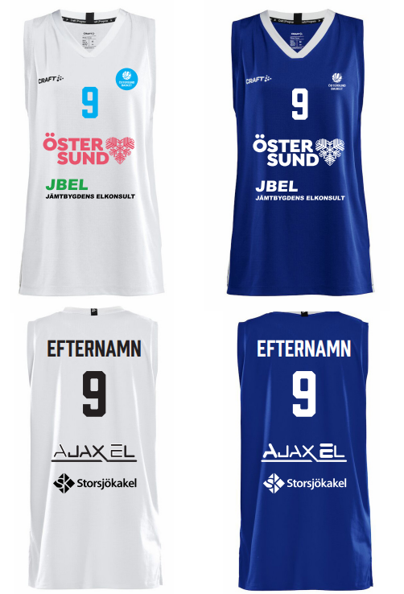
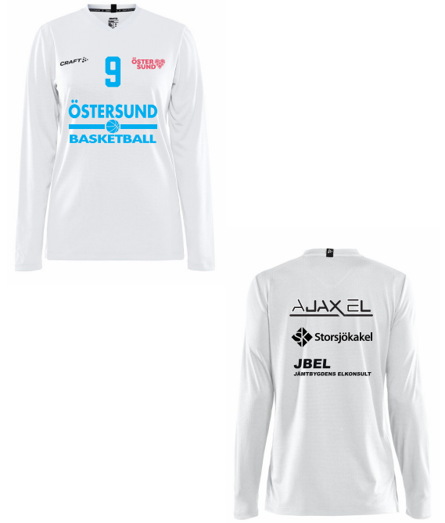
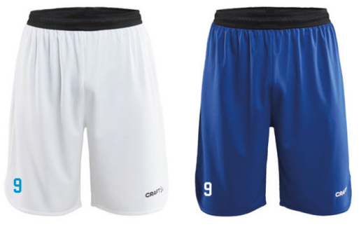
Kläder

